Slide 1
FKB CAMPUS · FIRMENKUNDENAKADEMIE · VA06
Termine vor- und nachbereiten, die den Berater entlasten
Aus Daten eine entscheidungsreife Terminmappe machen – und nichts nach dem Termin verlieren
KOMPETENZFELD
KOMPETENZSTUFE
VERSION
K-A03 Kundenkommunikation Innendienst
Eigenständige Assistenz
v0.1
FKB Campus · 2026
Trainer-Präsentation

Slide 2
ÜBERBLICK · VA06
Worum geht es heute
Ein gut vorbereiteter Termin spart dem Berater Zeit und macht im Kundengespräch den Unterschied – ein schlecht nachbereiteter verliert Vereinbarungen und Anlässe.
In diesem Modul lernen Sie, aus Engagement- und Kundenhistorie die relevanten Informationen zu einer entscheidungsreifen Terminmappe zu bündeln und Termine so nachzubereiten, dass Aufgaben, Wiedervorlagen und Dokumentation sauber laufen.
Danach entlasten Sie den Berater spürbar.
FKB Campus · VA06

Slide 3
LERNZIELE · VA06
Was Sie heute mitnehmen
▸ Ein Kundengespräch systematisch vorbereiten (Unterlagen, Kennzahlen, Agenda, offene Punkte)
▸ Aus der Engagement- und Kundenhistorie die für den Termin relevanten Informationen herausfiltern
▸ Eine entscheidungsreife Terminmappe für den Berater erstellen
▸ Einen Termin nachbereiten (Protokoll, Aufgaben, Wiedervorlagen, Dokumentation)
▸ Beurteilen, welche Schritte der Vor- und Nachbereitung den Berater wirklich entlasten
FKB Campus · VA06

Slide 4
AGENDA · VA06
So läuft das Modul
00:00–00:05 Begrüßung & Einstieg · Plenum
00:05–00:15 Theorie-Input 1: Was eine Terminmappe leisten muss · Kurzvortrag mit Visualisierung (Flipchart oder Folie)
00:15–00:20 Fallübergabe · Plenum
00:20–00:35 AB-1 & AB-2 in Einzelarbeit · Einzelarbeit (15 Min.)
00:35–00:50 Plenumsbesprechung AB-1/AB-2 · Moderierte Diskussion + Moderationskarten am Flipchart
00:50–01:10 AB-3 & AB-4: Anlässe + Nachbereitung · Einzel-/Partnerarbeit + Plenum
01:10–01:15 Theorie-Input 2: Nachbereitung als Kreislauf · Kurzvortrag (Flipchart-Skizze)
01:15–01:25 Reflexion & Transfer · Plenumsgespräch
01:25–01:30 Abschluss & Ausblick · Plenum
FKB Campus · VA06
Notes:
Agenda aus dem Ablaufplan (Sektion 3.1). Timing und Pausen siehe Trainerhandbuch.

Slide 5
00:05–00:15
Theorie-Input 1
Was eine Terminmappe leisten muss – verdichten statt sammeln.
FKB Campus · VA06
Notes:
Kernfrage: „Was braucht der Berater zur Entscheidung?" – nicht „Was gibt es alles?" Regieanweisung: Weglassen ist eine Leistung. Ein Berater mit zehn Minuten liest eine Seite, nicht zehn.

Slide 6
VA06 · INHALT
Die Terminmappe: relevant statt vollständig
→ Eine gute Vorbereitung beantwortet eine Frage: Was braucht der Berater, um im Gespräch souverän und entscheidungsfähig zu sein?
▸ Fünf Bausteine: Kurzprofil, Engagementübersicht, Kennzahlen, offene Punkte, Agenda.
▸ Vorauswahl und Verdichtung statt „Unterlagen kopieren" – die Mappe ist Entscheidungsinstrument, kein Archiv.
▸ Die Agenda ist ein Vorschlag, keine Vorgabe; Erwartungen des Beraters aktiv klären, nicht vermuten.
FKB Campus · VA06
Notes:
Aus Kundensicht entsteht so Servicequalität: der Berater wirkt zuverlässig und kompetent, weil er Zahlen und Historie parat hat (SERVQUAL).

Slide 7
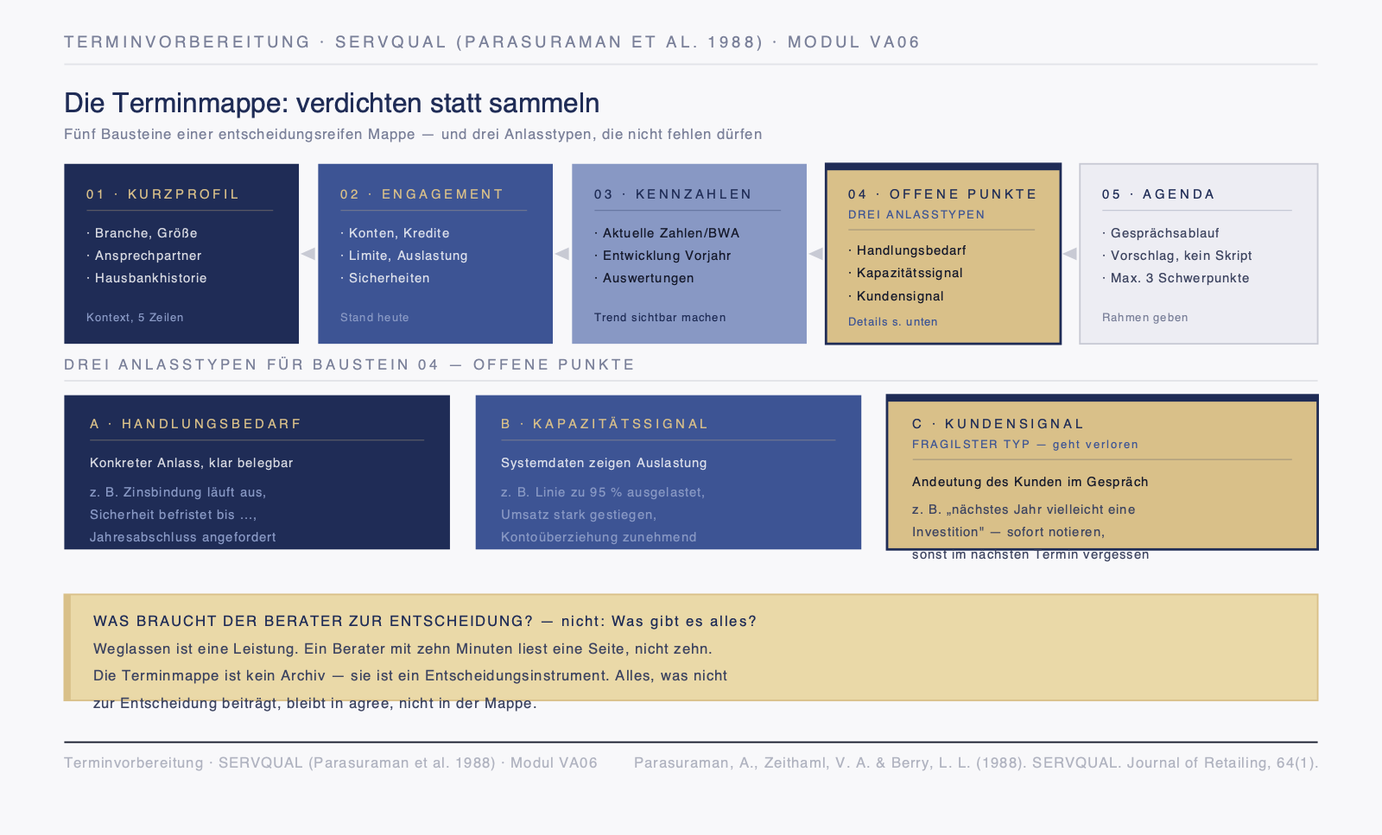
VA06 · SCHAUBILD
Die Terminmappe: verdichten statt sammeln
FKB Campus · VA06
Schaubild

Slide 8
VA06 · INHALT
Was ist ein Anlass?
→ Ein Anlass ist alles aus der Kundenhistorie, das der Berater im Gespräch ansprechen sollte – sichtbar markiert in den offenen Punkten.
DREI ANLASSTYPEN
▸ Konkreter Handlungsbedarf – z. B. eine Zinsbindung läuft aus, die Prolongation steht an.
▸ Kapazitätssignal – z. B. eine Linie ist zu 95 % ausgelastet; reicht das noch?
▸ Andeutung des Kunden – z. B. „nächstes Jahr vielleicht eine Investition".
▸ Die Andeutung ist der wichtigste Typ: am fragilsten, weil sie verloren geht, wenn niemand sie festhält.
FKB Campus · VA06
Notes:
Zentrale Botschaft: Stärke = aktive Anlass-Markierung. Eine Andeutung ist kein schwacher Anlass – oft der wertvollste.

Slide 9
00:15–01:10
Fallübergabe & Fallarbeit
Jahresgespräch Handwerk Musterregion in zwei Tagen – bauen Sie die Terminmappe.
FKB Campus · VA06

Slide 10
VA06 · INHALT
Praxisfall: Jahresgespräch Handwerk Musterregion
AUS DER HISTORIE
▸ Betriebsmittellinie zu 95 % ausgelastet; Zinsbindung eines Darlehens läuft in 4 Monaten aus.
▸ Im letzten Gespräch wurde eine Investition „nächstes Jahr" angedeutet; eine BWA fehlt noch.
IHRE AUFGABE
▸ Bereiten Sie die Terminmappe vor – die Unterlagen sind bewusst unstrukturiert, das ist Alltag.
FKB Campus · VA06
Notes:
Beobachten, welche Auswahlentscheidungen die TN treffen. Kernfrage in der Besprechung: „Wer hat etwas bewusst weggelassen – und warum?"

Slide 11
VA06 · INHALT
Handlungsempfehlung: markieren statt merken
→ Wenn Sie eine Terminmappe erstellen — dann jeden Anlass als offenen Punkt markieren, damit der Berater ihn im Gespräch ansprechen kann.
→ Wenn der Kunde etwas nur andeutet — dann genau das festhalten; die Andeutung geht sonst im nächsten Termin verloren.
→ Wenn nach dem Termin Ergebnisse anfallen — dann sofort Wiedervorlagen mit realistischer Frist setzen, nichts mündlich merken.
FKB Campus · VA06
Notes:
Praxistipp Nachbereitung: realistische Fristen (10 Werktage statt 7 Kalendertage). Eskalationsweg mitdenken.

Slide 12
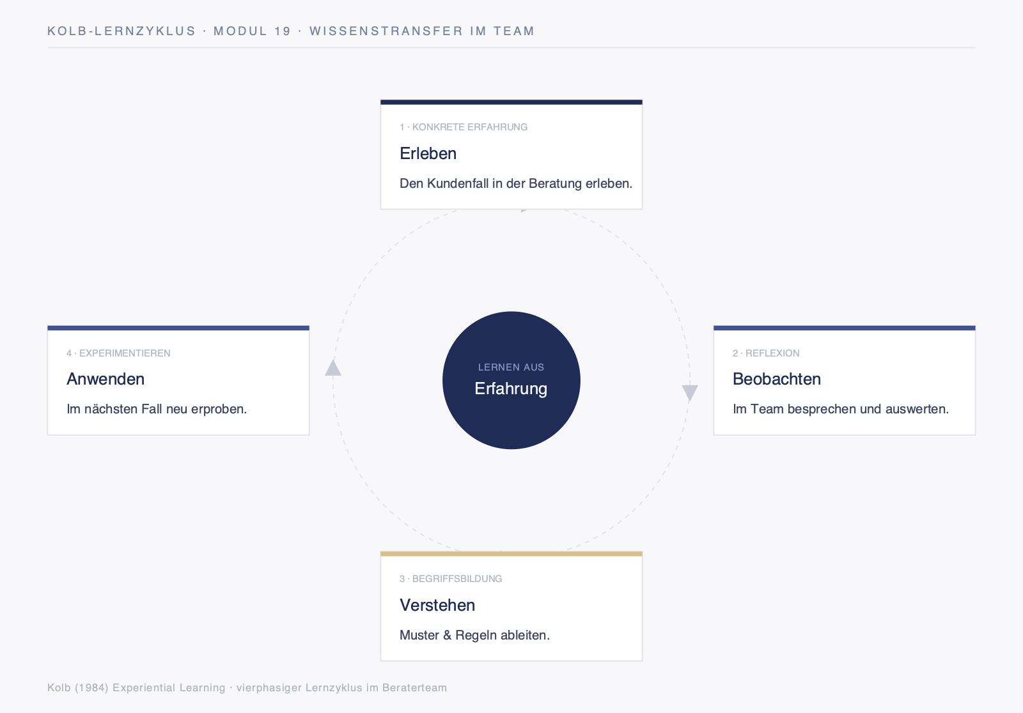
VA06 · SCHAUBILD
Nachbereitung als Kreislauf (Kolb)
FKB Campus · VA06
Schaubild

Slide 13
VA06 · ARBEITSBLATT
Praxisfall bearbeiten: Mappe und Nachbereitung
▸ Bestimmen Sie den Informationsbedarf für das Gespräch (AB-1).
▸ Befüllen Sie die fünf Bausteine der Terminmappe – verdichtet, nicht vollständig (AB-2).
▸ Identifizieren Sie die Anlässe aus dem Fall und markieren Sie sie (AB-3).
▸ Stellen Sie einen Nachbereitungsplan mit Wiedervorlagen auf (AB-4) – Karte AB-5 als Werkzeug.
→ Bearbeitung im Teilnehmer-Workbook (Arbeitsblatt mit Ausfüllfeldern)
FKB Campus · VA06
Notes:
AB-2 Musterlösung (Trainer-Version)
Anlässe im Fall: Zinsbindung (Handlungsbedarf), 95 %-Auslastung (Kapazitätssignal), Investitionsandeutung (Kundensignal – am wichtigsten zu markieren), fehlende BWA (offener Punkt).
Trainer-Hinweis: Stärke zeigt sich im bewussten Weglassen und in der aktiven Anlass-Markierung, nicht in der Dicke der Mappe.

Slide 14
VA06 · INHALT
Prinzip dieses Moduls
→ Die beste Vorbereitung ist die, die der Berater nicht mehr machen muss.
▸ Eine entscheidungsreife Terminmappe entlastet den Berater und macht den Innendienst unsichtbar wirksam.
FKB Campus · VA06
Notes:
Drei Merksätze zum Abschluss: Verdichten – Anlässe markieren – nichts mündlich merken. Transfer-Anker: Sec 5.1, ersten realen Termin eintragen.

Slide 15
VA06 · INHALT
Reflexionsfragen
▸ Welche Information landet bei Ihnen heute noch auf einem Zettel statt in der Mappe – und warum?
▸ Welche Kundenandeutung ist Ihnen schon einmal verloren gegangen?
▸ Was würde der Berater weglassen, wenn er Ihre letzte Mappe sähe – und was ergänzen?
FKB Campus · VA06
Notes:
Fragen 1 und 3 gemeinsam besprechen. Ausblick VA07 – Schnittstelle Berater–Assistenz aktiv gestalten.

